Slide 1


ĐỊNH LUẬT OHM TOÀN MẠCH
CHỦ ĐỀ

Slide 2

Điện năng tiêu thụ của đoạn mạch
A = Uq = UIt
Công của nguồn điện
A = qE = E It
Công suất điện
Công suất nguồn điện
E I
P =
P =
=U.I
Nhiệt lượng tỏa ra
Q = RI²t
Công suất tỏa nhiệt của vật dẫn
P = RI² = $\frac{U^{2}}{R}$

Slide 3
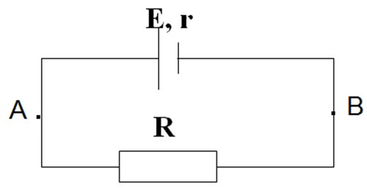
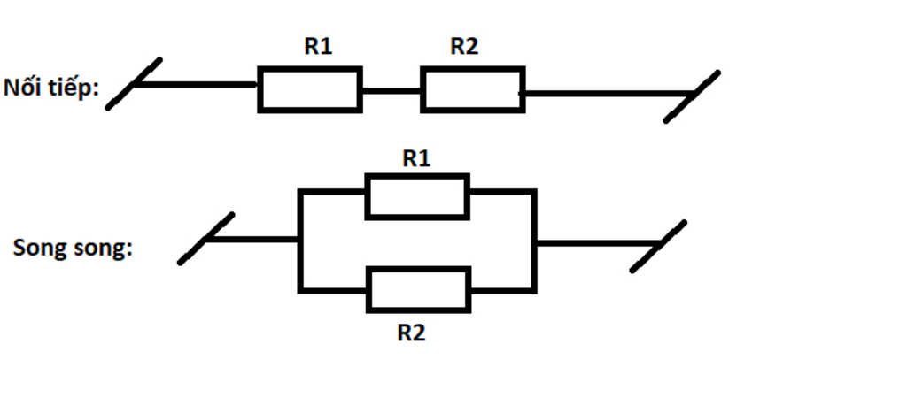


Định luật Ohm cho đoạn mạch chỉ có điện trở R
Nhắc lại
U
I = $\frac{U}{R}$
I
Định luật Ohm cho đoạn mạch chỉ có R:
Hiệu điện thế 2 đầu R:
U = R.I
Các điện trở ghép nối tiếp:
I = I₁ = I₂ = ... = I_{n};
U = U₁ + U₂ + ... + U_{n};
R = R₁ + R₂ + ... + R_{n}.
Các điện trở ghép song song:
I = I₁ + I₂ + ... + I_{n};
U = U₁ = U₂ = ... = U_{n};

Slide 4

ĐỊNH LUẬT OHM ĐỐI VỚI TOÀN MẠCH
I: cường độ dòng điện (A)
E suất điện động của nguồn điện (V)
R điện trở mạch ngoài (Ω)
r điện trở trong của nguồn điện (Ω)
E –r.I
Hiệu điện thế 2 đầu AB
U_{AB}= R.I =
Cường độ dòng điện chạy trong mạch điện kín tỉ lệ thuận với suất điện động của nguồn điện và tỉ lệ nghịch với điện trở toàn phần của mạch đó

Slide 5
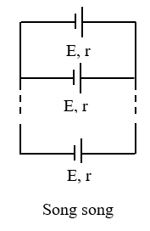
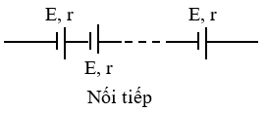
GHÉP CÁC NGUỒN ĐIỆN
E_{b}= E₁+E₂ +…+E_{n}
r_{b} = r₁+r₂ +…+r_{n}
Nếu n nguồn điện giống nhau
E_{b}= n.E
r_{b} = n.r
Các nguồn điện giống nhau mắc song song
E_{b}= E
r_{b} = r/n

Slide 6


Ví dụ 1: Đèn 3V – 6W mắc vào hai cực acquy (E = 3V, r = 0,5Ω). Tính điện trở đèn, cường độ dòng điện, hiệu điện thế và công suất tiêu thụ của đèn.
Điện trở của đèn:
Cường độ dòng điện qua đèn:
Hiệu điện thế của đèn: U = IR = 1,5.1,5 = 2,25V.
Công suất tiêu thụ của đèn: P = RI² = 1,5.1,5² = 3,375W.

Slide 7
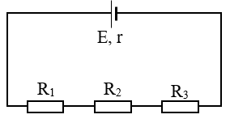
Ví dụ 2: Cho mạch điện như hình. Biết nguồn điện có suất điện động E = 12V và có điện trở trong r = 1Ω, các điện trở R₁ = 10Ω, R₂ = 5Ω và R₃ = 8Ω.
a) Tính tổng trở R của mạch ngoài.
b) Tính cường độ dòng điện I chạy qua nguồn điện và hiệu điện thế mạch ngoài U.
c) Tính hiệu điện thế U₁ giữa hai đầu điện trở R₁.
d) Tính hiệu suất H của nguồn điện.

Slide 8

E = 12V; r = 1Ω
R₁ = 10Ω, R₂ = 5Ω và R₃ = 8Ω.
Tính tổng trở R_{N} của mạch ngoài.
R_{N} = R₁ + R₂ + R₃ = 23Ω
b) Tính cường độ dòng điện I chạy qua nguồn điện
Hiệu điện thế mạch ngoài
U_{N} = I.R_{N} = 0,5.23 = 11,5V

Slide 9

E = 12V; r = 1Ω
R₁ = 10Ω, R₂ = 5Ω và R₃ = 8Ω.
c) Tính hiệu điện thế U₁ giữa hai đầu điện trở R₁
U₁ = I.R₁ = 0,5.10 = 5 V
d) Tính hiệu suất H của nguồn điện

Slide 10
TRẮC NGHIỆM

Slide 11




1
Trong một mạch kín gồm nguồn điện có suất điện động E, điện trở trong r và mạch ngoài có điện trở R. Hệ thức nêu lên mối quan hệ giữa các đại lượng trên với cường độ dòng điện I chạy trong mạch là:

Slide 12
2
Tìm phát biểu sai
A. Hiện tượng đoản mạch xảy ra khi điện trở của mạch ngoài rất nhỏ
B. Suất điện động E của nguồn điện luôn có giá trị bằng độ giảm điện thế mạch trong.
C. Suất điện động E của nguồn điện có giá trị bằng tốc độ giảm thế ở mạch ngoài và mạch trong.
D. Điện trở toàn phần của toàn mạch là tổng giá trị số của điện trở trong và điện trở tương đương của mạch ngoài.
- Độ giảm thế trên đoạn mạch: U_{N} = I.R_{N}
- Suất điện động của nguồn điện: E = I.R_{N} + I.r > U_{N}.

Slide 13
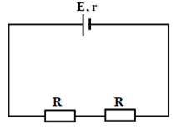




3
Cho mạch điện như hình vẽ, biết R = r. Cường độ dòng điện chạy trong mạch là:

Slide 14
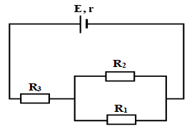
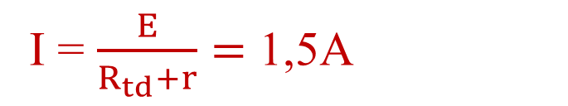
Cho mạch điện như hình vẽ, bỏ qua điện trở các đoạn dây nói.
Biết R₁ = 3Ω, R₂ = 6Ω, R₃ = 1Ω, E = 6V, r = 1Ω.
Câu 4. Cường độ dòng điện qua mạch chính là
A. 0,5A
B. 1A
C. 1,5A
D. 2A
R₁ // R₂ → R₁₂ = 2Ω
I = $\frac{E}{R_{td}+r}=$ 1,5A
R₁₂ nt R₃ → R_{td} = 3Ω

Slide 15
Cho mạch điện như hình vẽ, bỏ qua điện trở các đoạn dây nói.
Biết R₁ = 3Ω, R₂ = 6Ω, R₃ = 1Ω, E = 6V, r = 1Ω.
Câu 5. Hiệu điện thế hai cực của nguồn điện là
A. 4V
B. 4,5V
C. 5V
D. 5,5V
U = R_{td}.I = 3. 1,5 = 4,5V
Cách khác: U = E - r.I = 6 - 1,5 = 4,5V

Slide 16
Cho mạch điện như hình vẽ, bỏ qua điện trở các đoạn dây nói.
Biết R₁ = 3Ω, R₂ = 6Ω, R₃ = 1Ω, E = 6V, r = 1Ω.
Câu 6. Công suất của nguồn điện là
A. 3W
B. 6W
C. 9W
D. 12W
P = E.I = 6.1,5 = 9W

Slide 17
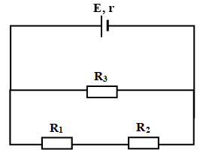
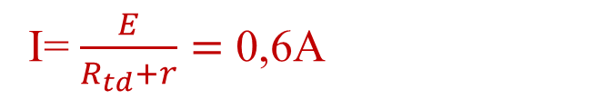

Cho mạch điện như hình vẽ, R₁ = 1Ω, R₂ = 5Ω, R₃ = 12Ω, E = 3V, r = 1Ω. Bỏ qua điện trở của dây nối.
Câu 7. Hiệu điện thế giữa hai đầu điện trở R₃ bằng
A. 2,4V
B. 0,4V
C. 1,2V
D. 9V
R₁₂= 6Ω
R_{td}= 4Ω
I= $\frac{E}{R_{td}+r}=$ 0,6A
U=$Rtd .I=$ 2,4V

Slide 18
Cho mạch điện như hình vẽ, R₁ = 1Ω, R₂ = 5Ω, R₃ = 12Ω, E = 3V, r = 1Ω. Bỏ qua điện trở của dây nối.
Câu 8. Công suất mạch ngoài là
A. 0.64W
B. 1W
C. 1,44W
D. 1,96W
P = U.I = 2,4 . 0,6 = 1,44W

Slide 19
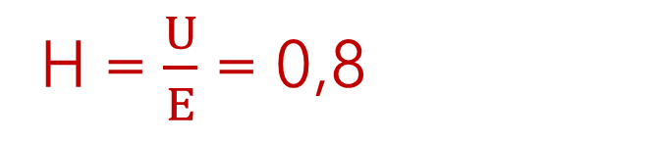
Cho mạch điện như hình vẽ, R₁ = 1Ω, R₂ = 5Ω, R₃ = 12Ω, E = 3V, r = 1Ω. Bỏ qua điện trở của dây nối.
Câu 9. Hiệu suất của nguồn điện bằng
A. 60%
B. 70%
C. 80%
D. 90%
H = $\frac{U}{E}$ = 0,8

Slide 20

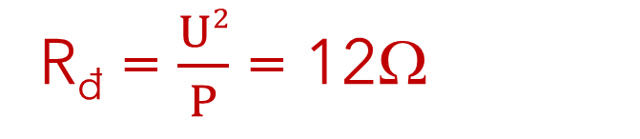
Câu 4 trang 58 SGK
Một acquy có E = 6V, r = 0,6Ω dùng acquy này thắp sáng đèn (6V-3W)
Tính cường độ dòng điện chạy trong mạch, hiệu điện thế 2 cực của acquy.
Đ (6V-3W)
R_{đ} = $\frac{U2}{P}$ = 12Ω
Cường độ dòng điện trong mạch
I =$\frac{E}{R_{đ}+r}$ =0,476A
Hiệu điện thế 2 cực acquy
U = R_{đ}.I = 5,714V

Slide 21
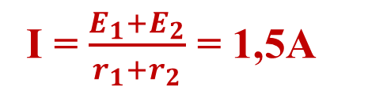
E₁, r₁
Câu 5 trang 58 SGK
Hai nguồn điện có suất điện động và điện trở trong lần lượt là E₁ = 4,5V, r₁ = 3Ω ; E₂ = 3V, r₂ = 2Ω
Tính cường độ dòng điện chạy trong mạch và hiệu điện thế U_{AB}.
A
B
E₂, r₂
Cường độ dòng điện trong mạch
I = $\frac{E_{1}+E_{2}}{r_{1}+r_{2}}$ = 1,5A
Hiệu điện thế U_{AB}
U_{AB} = E₁ – r₁.I = 0V

Slide 22
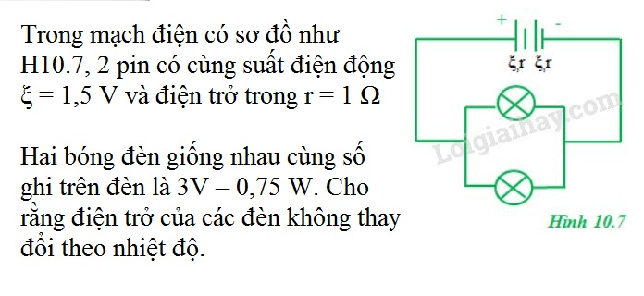
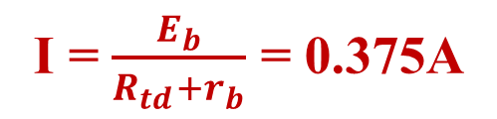
Câu 6 trang 58 SGK
E_{b}=2E = 3V; r_{b} =2r = 2Ω
I = $\frac{E_{b}}{R_{td}+r_{b}}$ = 0.375A
R_{đ}=12Ω
R_{td} = 6Ω

Slide 23
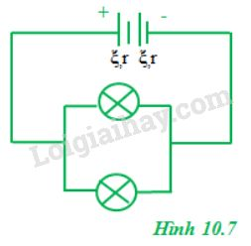
Câu 6 trang 58 SGK
a) Các đèn có sáng bình thường không?
U_{đ} = R_{td}.I =2,25V < 3V
đèn sáng yếu hơn bình thường

Slide 24
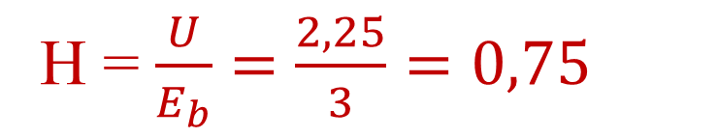
Câu 6 trang 58 SGK
b) Hiệu suất của bộ nguồn
H = $\frac{U}{E_{b}}=$ $\frac{2,25}{3}=0,75$
c) Hiệu điện thế giữa 2 cực mỗi pin
U = E₁ –r₁.I = 1,5 – 0,375 = 1,125V

Slide 25
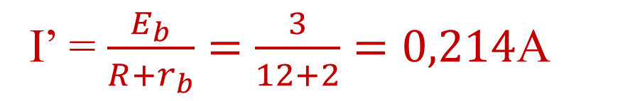
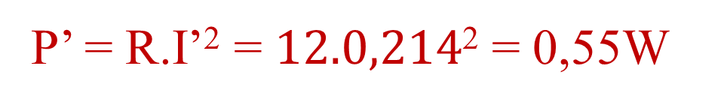
Câu 6 trang 58 SGK
d) Tháo bớt 1 đèn. Công suất của đèn còn lại
I’ = $\frac{E_{b}}{R+r_{b}}=$ $\frac{3}{12+2}=0,214$A
P’ = R.I’² = $12.0,214$² = 0,55W

Slide 26
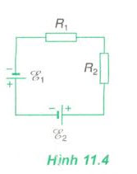
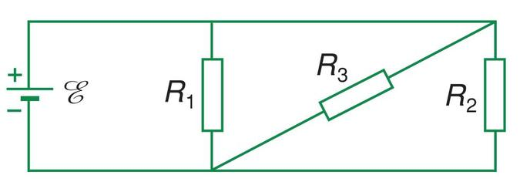
Bài tập 1 và 2 trang 62 SGK

Slide 27

Bài tập 1 trang 62 SGK
E=6V
R₁=R₂=30Ω
R₃=7,5Ω
a) Điện trở tương đương mạch ngoài
R_{N} = 5Ω

Slide 28
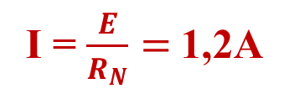
Bài tập 1 trang 62 SGK
E=6V
R₁=R₂=30Ω
R₃=7,5Ω
b) Cường độ dòng điện qua mỗi điện trở
Cường độ dòng điện mạch chính
I = $\frac{E}{R_{N}}=$1,2A
Hiệu điện thế mạch ngoài
U_{N}= I.R_{N} = 6V = E
R₁ //R₂//R₃
U₁ =U₂ =U₃ = U_{N}= 6V
I₁ =U₁ / R₁ = 0,2A = I₂
I₃ =U₃ / R₃ = 0,8A

Slide 29
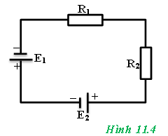

Bài tập 2 trang 62 SGK
Cho mạch điện có sơ đồ như hình 11.4, trong đó các ắc quy có suất điện động E₁ = 12V; E₂ = 6V và có điện trở không đáng kể. Các điện trở R₁ = 4Ω; R₂ = 8Ω
a) Cường độ dòng điện trong mạch
I = 1,5A
b) Công suất tiêu thụ của mỗi điện trở
P₁= I².R₁ = 9W
P₂= I².R₂ = 18W

Slide 30
Bài tập 2 trang 62 SGK
E₁ = 12V; E₂ = 6V và có điện trở không đáng kể. R₁ = 4Ω; R₂ = 8Ω
c) Công suất của mỗi acquy
P_{N1}= I.E₁ = 18W
P_{N2}= I.E₂ = 9W
Năng lượng mỗi acquy cung cấp trong 5 phút
A₁= P_{N1}.t = 18.300=5400J
A₂= P_{N2}.t = 9.300=2700J

